Slide 1

软件项目与过程管理
“ICE”—Online Entity Game Store
第七组
张喆，陈开昕，卜滴
Notes:
⻩老师上午好，接下来由我带来我们小组「软件项目与过程管理」的期末答辩

Slide 2

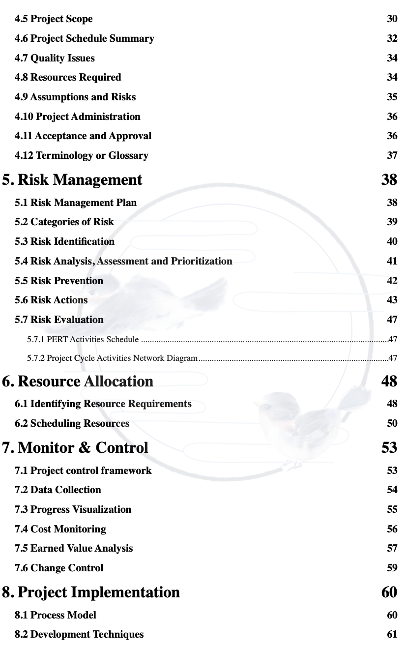
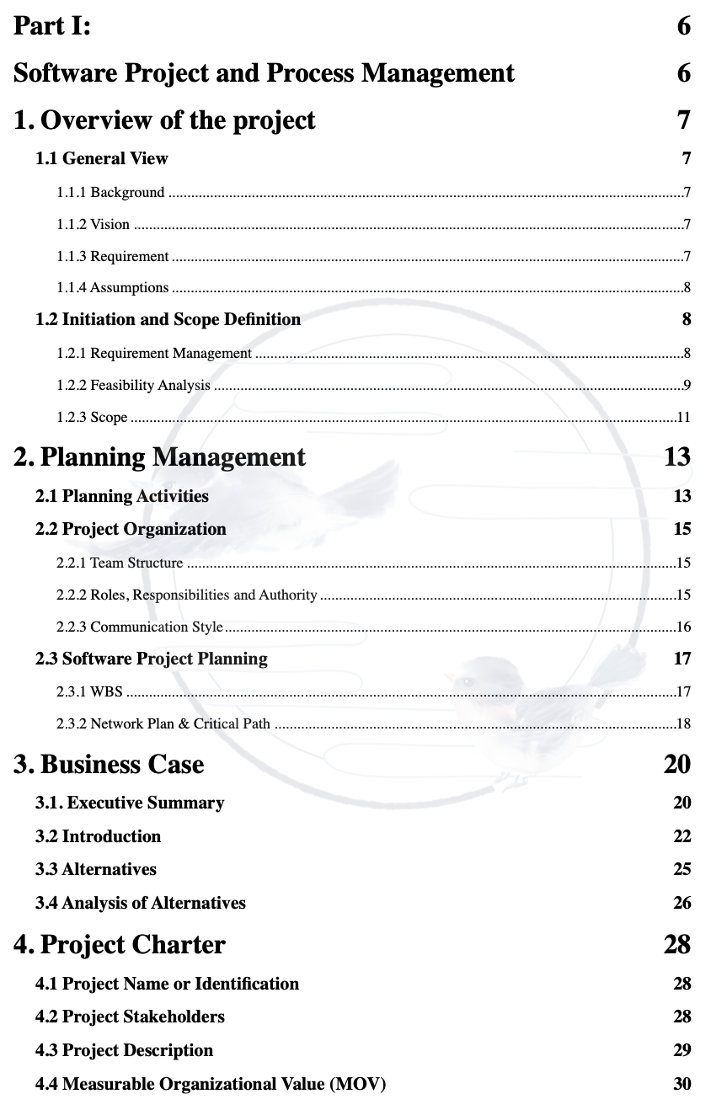
软件项目与过程管理
Part I. Software Project and Process Management
Notes:
我们在进行过上半学期 过程管理相关知识域的实践之后
将视角转换到软件工程经济学方面来

Slide 3
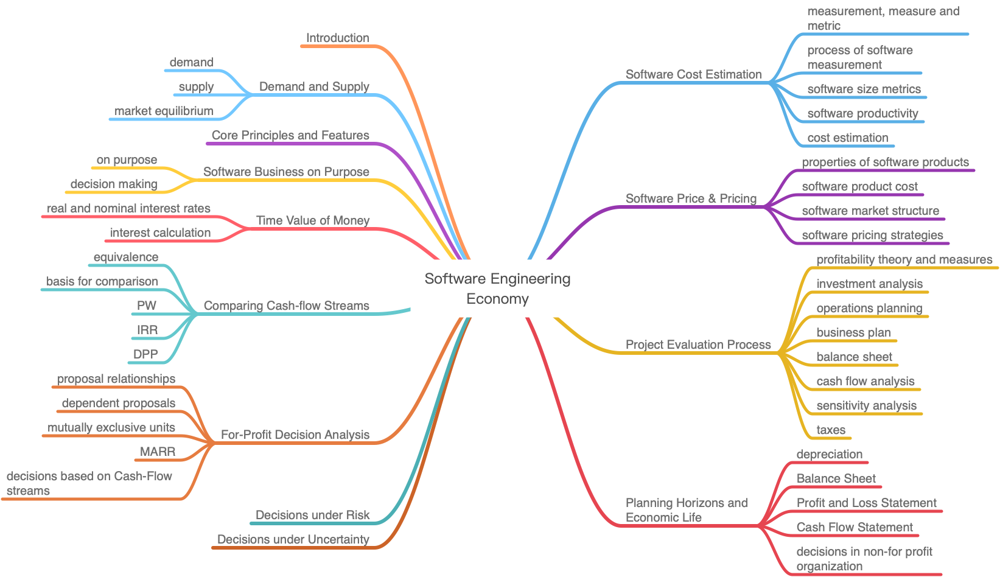
软件工程经济学
Part II. Software Engineering Economy
Cost Estimation
Software Business
Pricing
Interest
Cash Flow Stream
Project Evaluation
Decision Analysis
Notes:
首先我们小组认真研读了课上老师的 14 份 PPT、教材、相关国家标准，并且结合我们自己 的理解总结了「软件工程经济学」的一份思维导图 我们从这份思维导图中提取最核心的部分构成了我们组项目的体系结构，并用 这份体系结构完成了我们小组ICE项目的期末课程设计
这是我们项目的目录结构

Slide 4
软件工程经济学
Part II. Software Engineering Economy
Software Business
Pricing
Decision Analysis
Cash Flow Stream
Project Evaluation
Cost Estimation
Interest
Notes:
首先我们小组认真研读了课上老师的 14 份 PPT、教材、软件开发成本度量规范国家标准，并且结合我们自己 的理解总结了「软件工程经济学」的一份思维导图 我们从这份思维导图中提取最核心的部分构成了我们组项目的体系结构

Slide 5
软件工程经济学
Part II. Software Engineering Economy
Company Overview
Financial Evaluation
Company Profile
Market Analysis
Competition Analysis
Assumption & Prerequisites
Operation Plan
Pricing Strategy
Cash Flow
Depreciation & Amortization
Profit & Loss Statement
Balance Sheet
Budget
Statement
Effort Estimation
Development Cost Estimation
Operation and Maintenance Cost Estimation
Source of Budgets
Repayment Strategies
Economic Evaluation
Break-Even Analysis
NPV, IRR and Paybackyear
Sensitivity Analysis
Notes:
并且结合我们自己 的理解总结了「软件工程经济学」的一份思维导图 我们从这份思维导图中提取最核心的部分构成了我们组项目的体系结构，并用 这份体系结构完成了我们小组ICE项目的期末课程设计

Slide 6
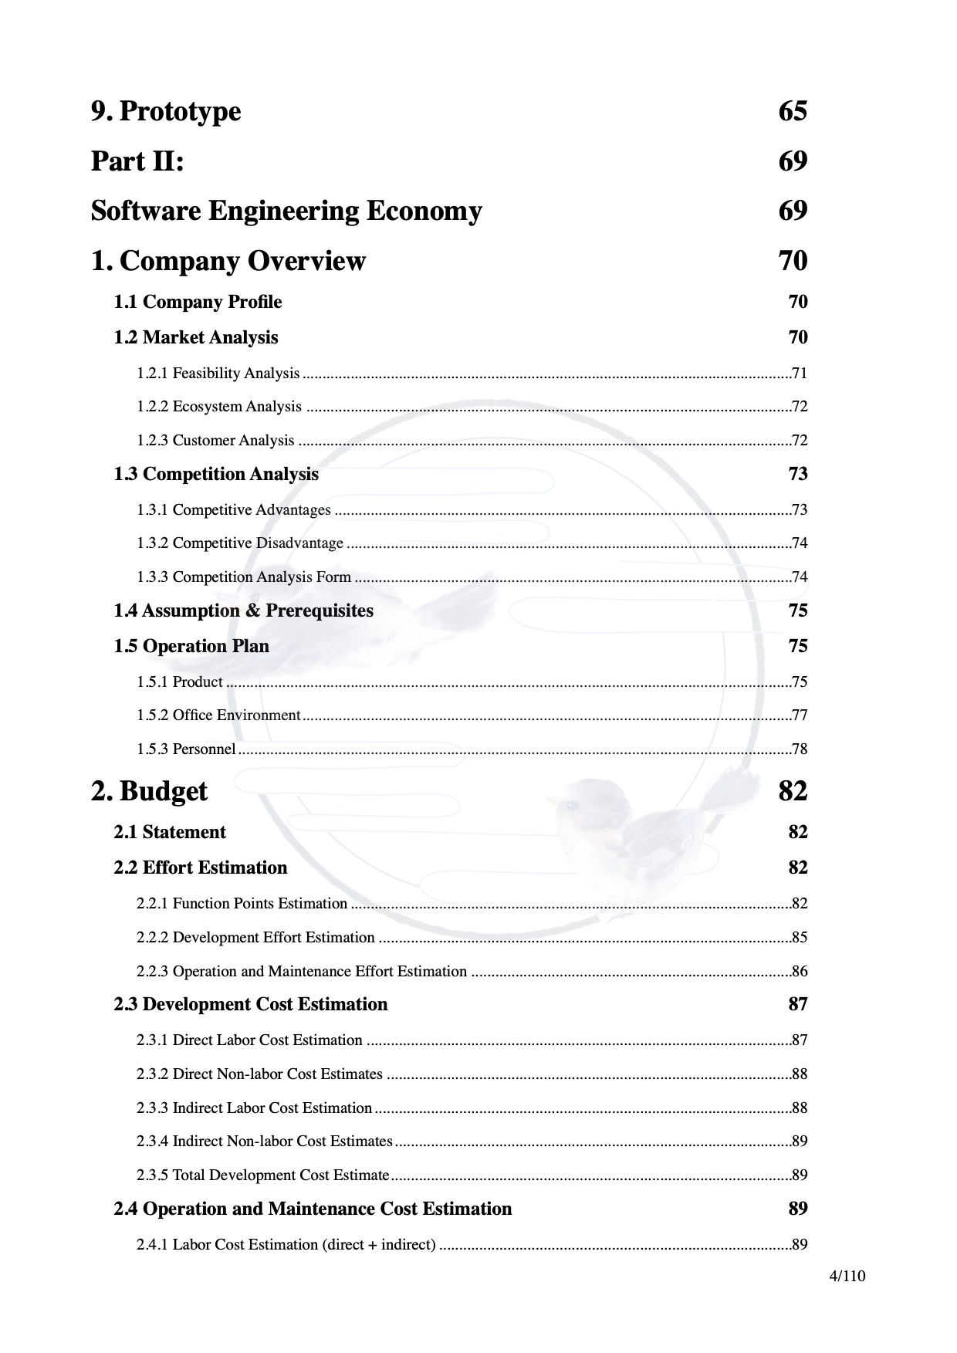
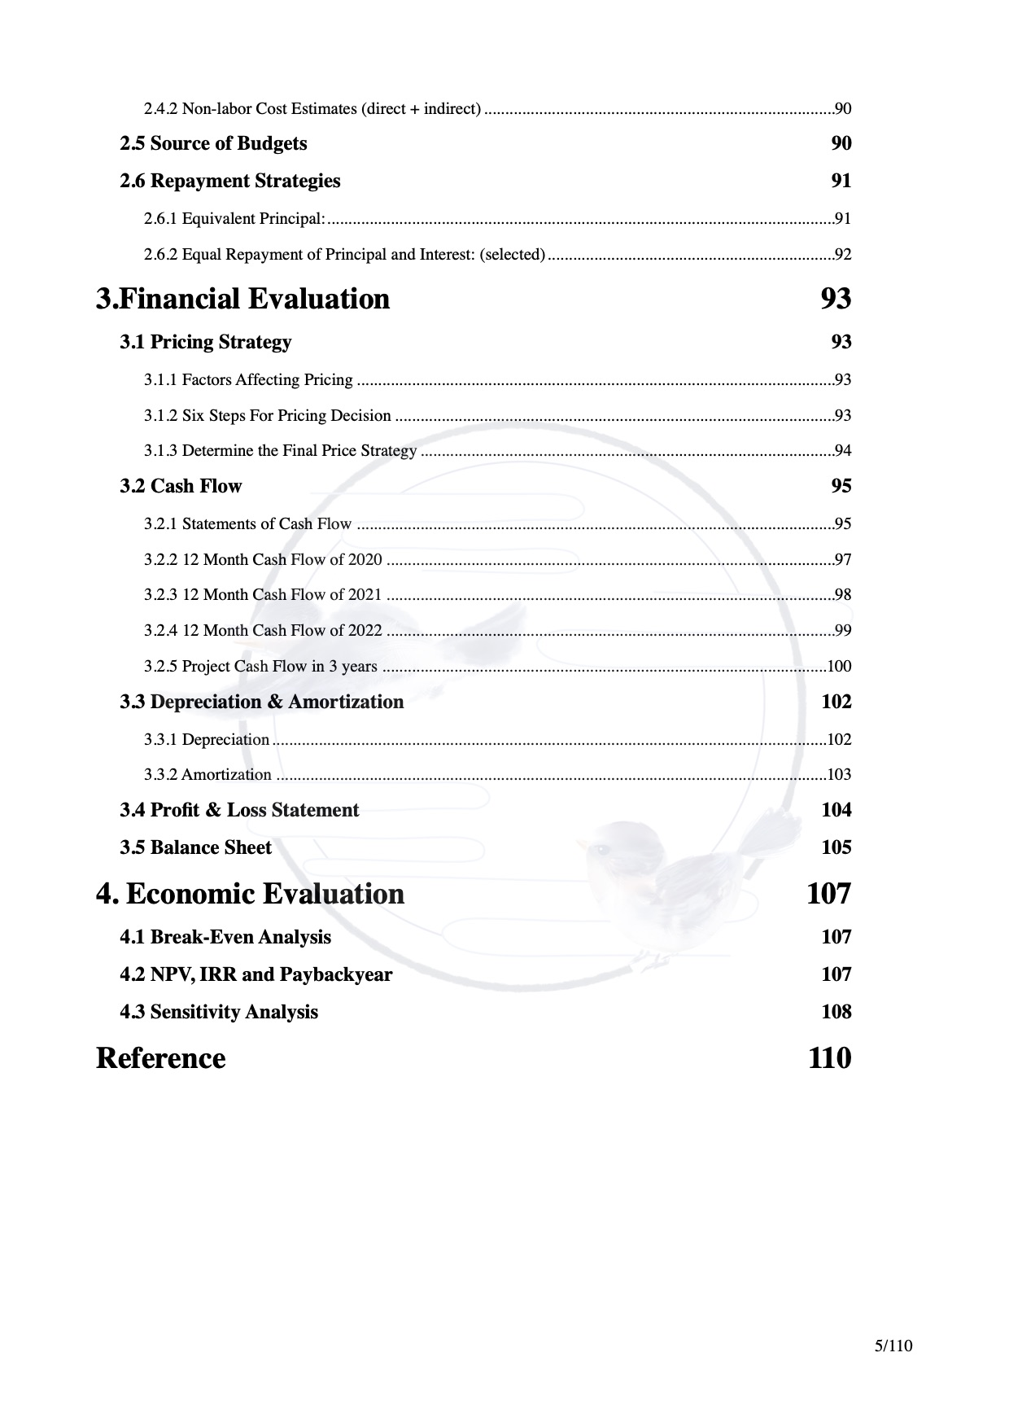
软件工程经济学
Part II. Software Engineering Economy
Notes:
这是我们后半学期项目的目录结构

Slide 7




软件项目与过程管理
“ICE”—Online Entity Game Store
Notes:
接下来我们主要从四个方面展开

Slide 8
Company Overview
Notes:
第一部分是有关我们公司的一些分析

Slide 9
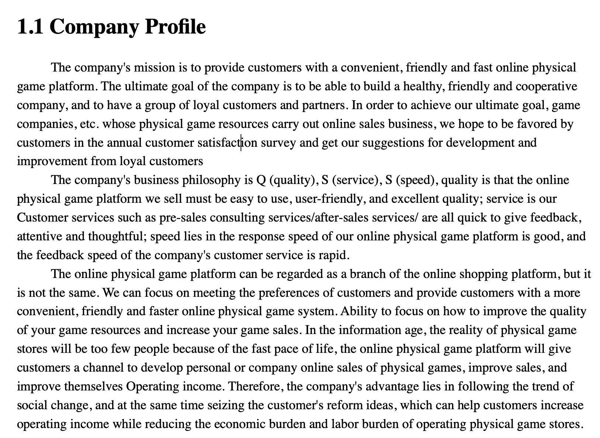
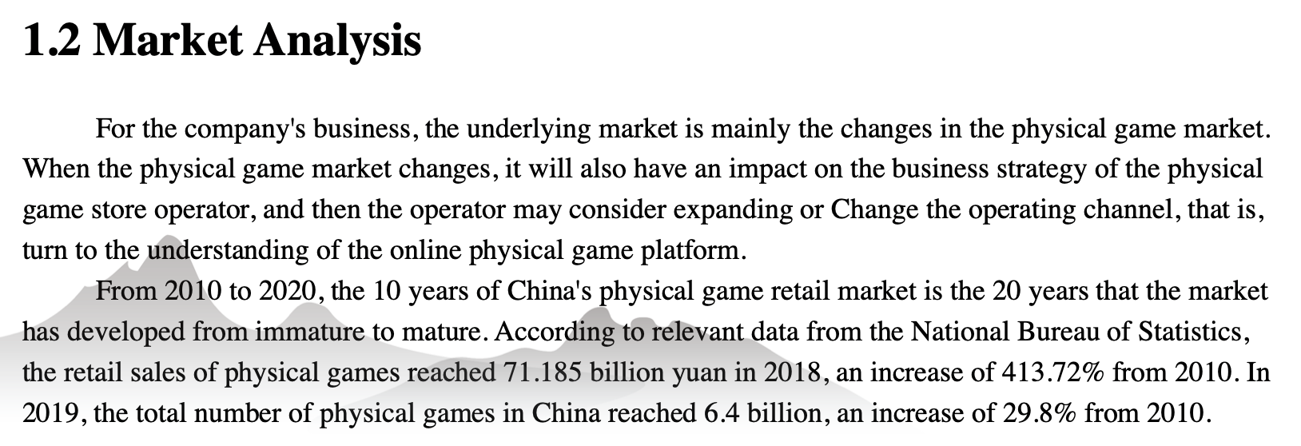
Company Overview
Company Profile
Notes:
首先我们确定了我们公司的定位

Slide 10
Company Overview
Market Analysis
Notes:
之后进行了市场分析,可以看到我们的产品还是有十分广阔市场的

Slide 11
Company Overview
Feasibility Analysis
High-quality low-price competitive advantage of online physical game stores
Online physical game store delivery speed is fast
Buying customer groups faced by online physical game stores
Notes:
并且进行了可行性分析，包括如下三点

Slide 12
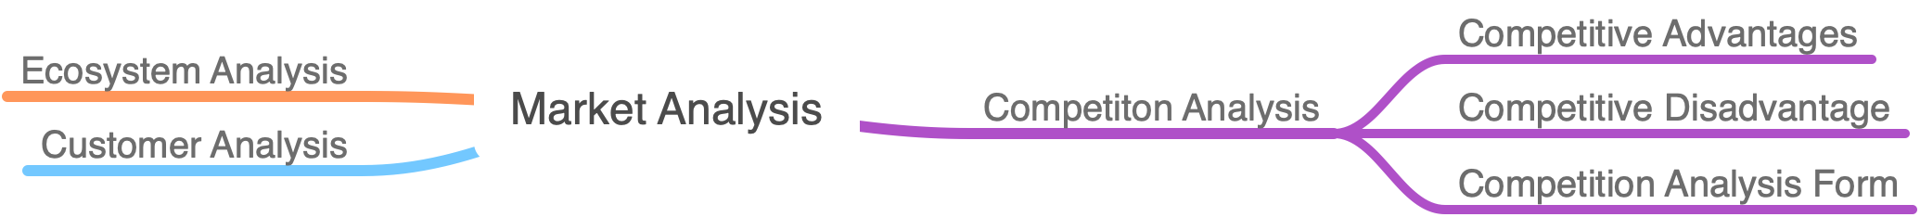
Company Overview
Market Analysis
Notes:
得出我们项目可行之后我们进行了市场上的可行性分析，包括经济、顾客、竞争对手等多方面因素

Slide 13
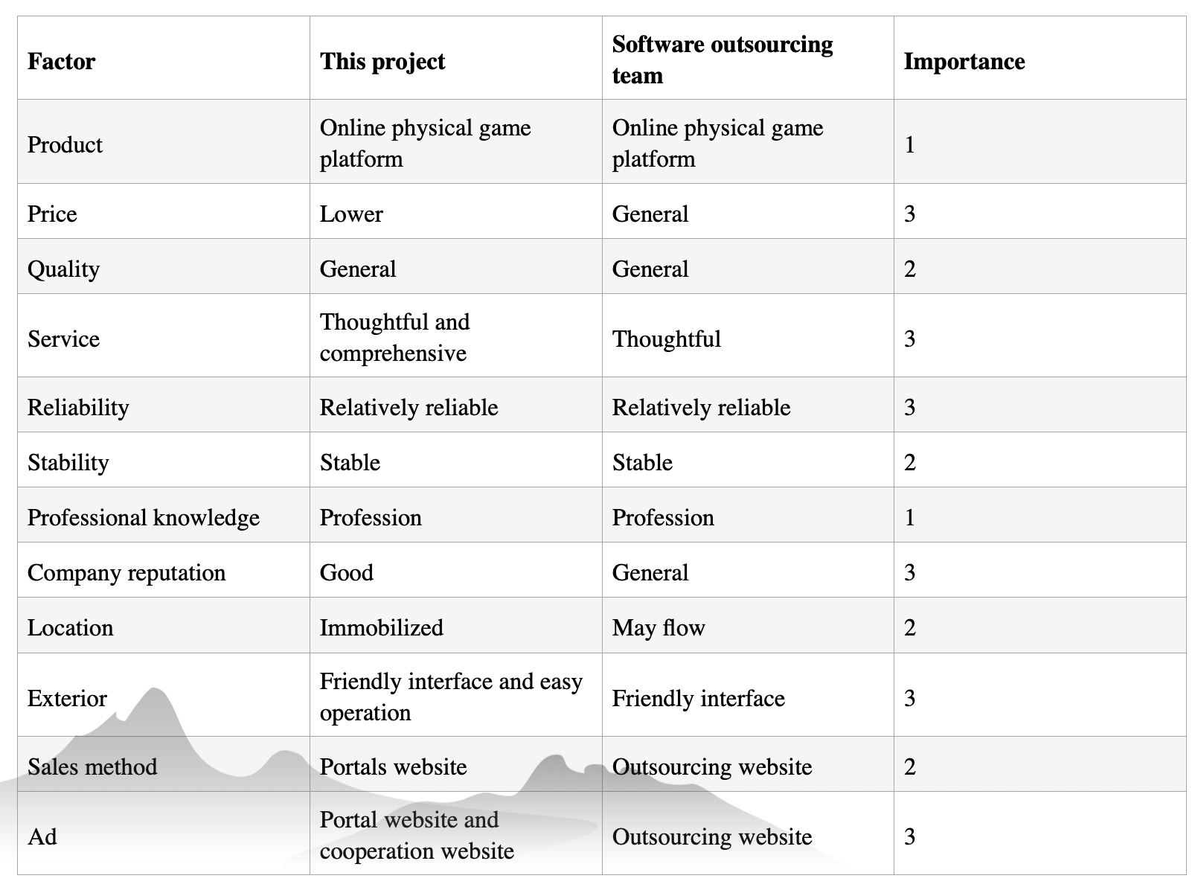
Company Overview
Market Analysis
Notes:
比如我这是们进行的市场竞争方面的分析
这里的细节老师可以参看文档

Slide 14
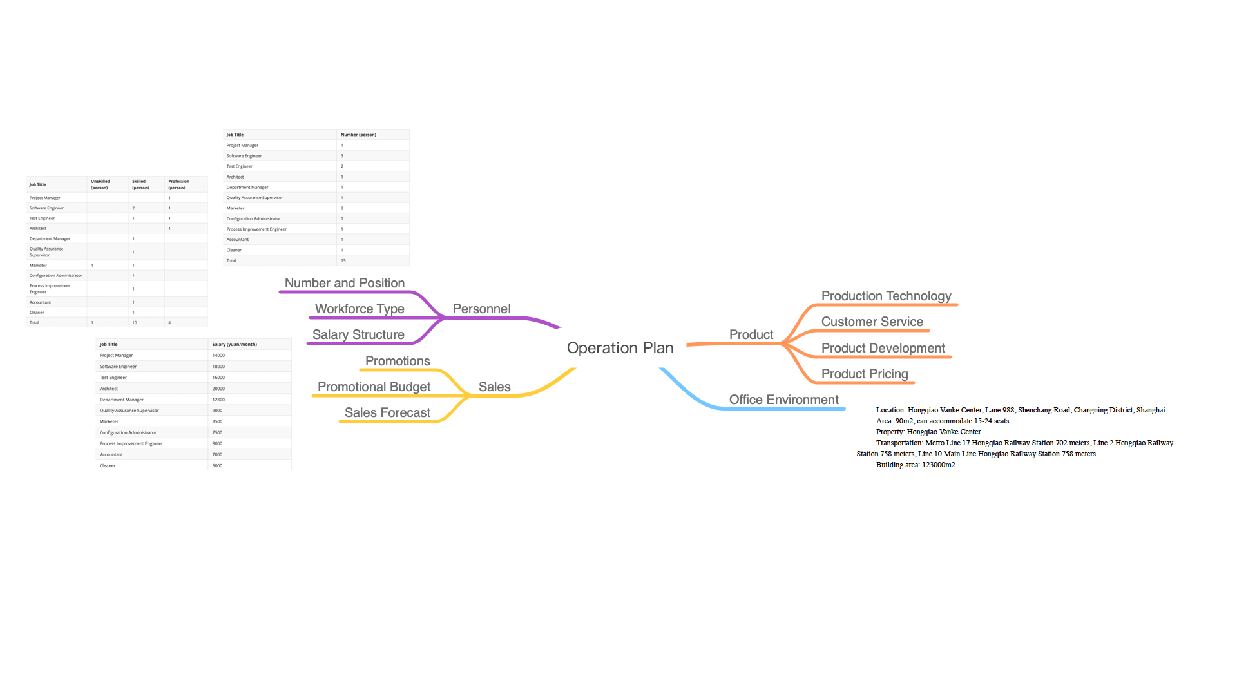
Company Overview
Market Analysis
Notes:
之后我们制定了我们虚拟公司的一些假设和前置条件，最后我们制定了我们运营公司的一个详尽计划，可以看到我们是从product，office environment， personnel，sales四个方面进行详细分析的

Slide 15
Budget
Notes:
第二部分是比较重要的Budget部分

Slide 16
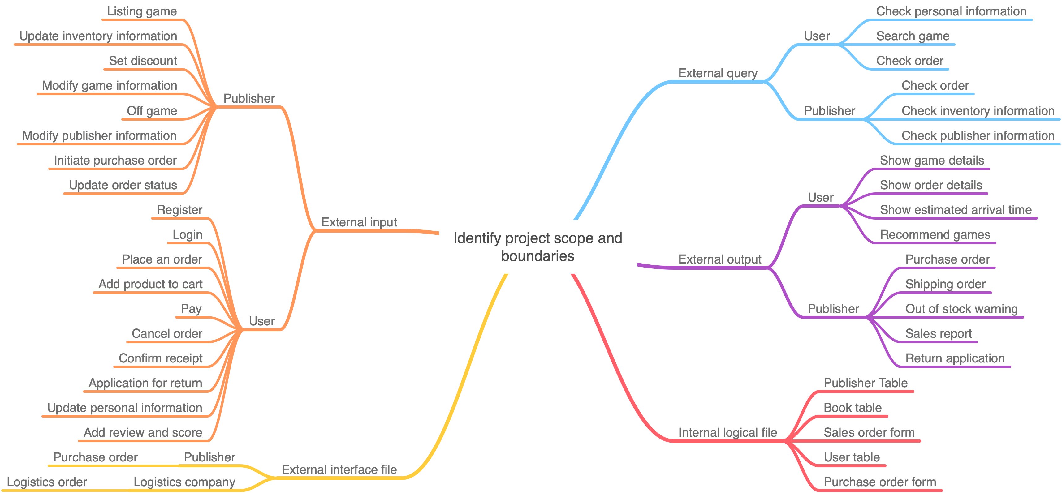

Budget
GBT36964-2018 软件开发成本度量规范
ISO/IEC 软件与系统工程软件测量IFPUG功能规模测量方法
CSBMK-201906 2019年中国软件行业基准数据
Function Point
Notes:
首先我们使用IFPUG标准进行项目function point估计，我们从五个方面进行分析，

Slide 17
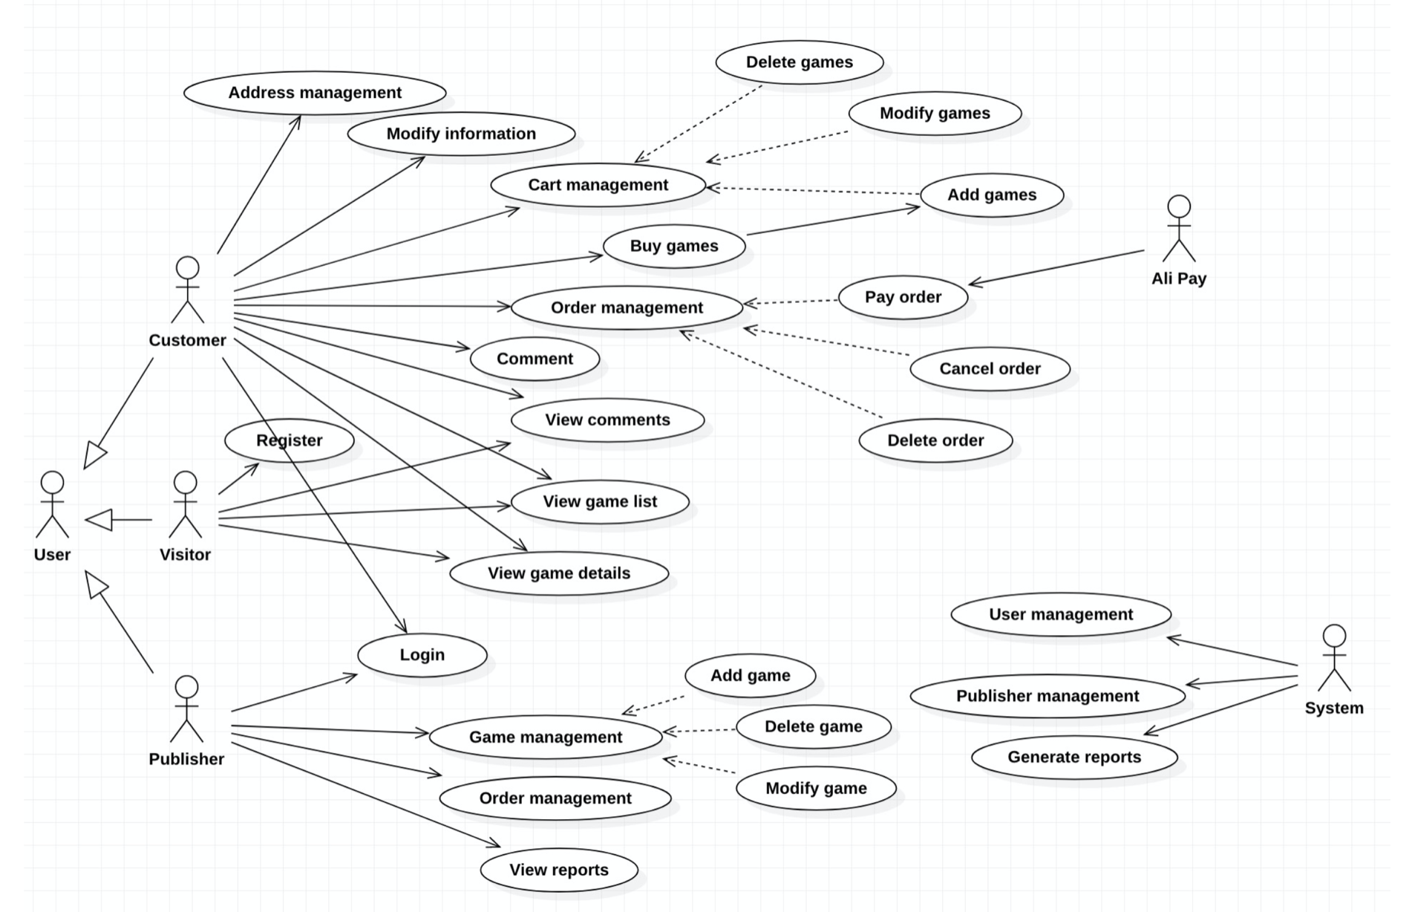
Budget
GBT36964-2018 软件开发成本度量规范
ISO/IEC 软件与系统工程软件测量IFPUG功能规模测量方法
CSBMK-201906 2019年中国软件行业基准数据
Function Point
Notes:
并且利用use case diagram进行可视化观察，

Slide 18
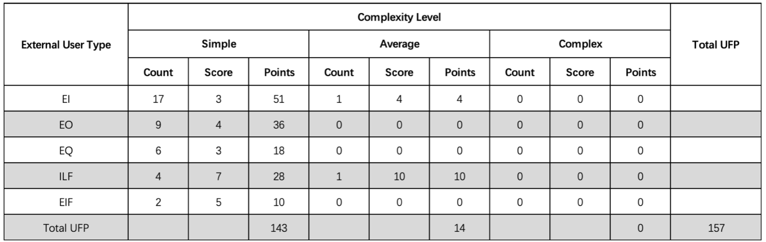
Budget
GBT36964-2018 软件开发成本度量规范
ISO/IEC 软件与系统工程软件测量IFPUG功能规模测量方法
CSBMK-201906 2019年中国软件行业基准数据
Function Point
Notes:
最后得到总的UFP为157，然后我们运用RCAF综合了14个系统特性计算得到总的调整因子为32，最终的VAF由共识计算得到为0.97，最后得到调整后的FP为152.29

Slide 19
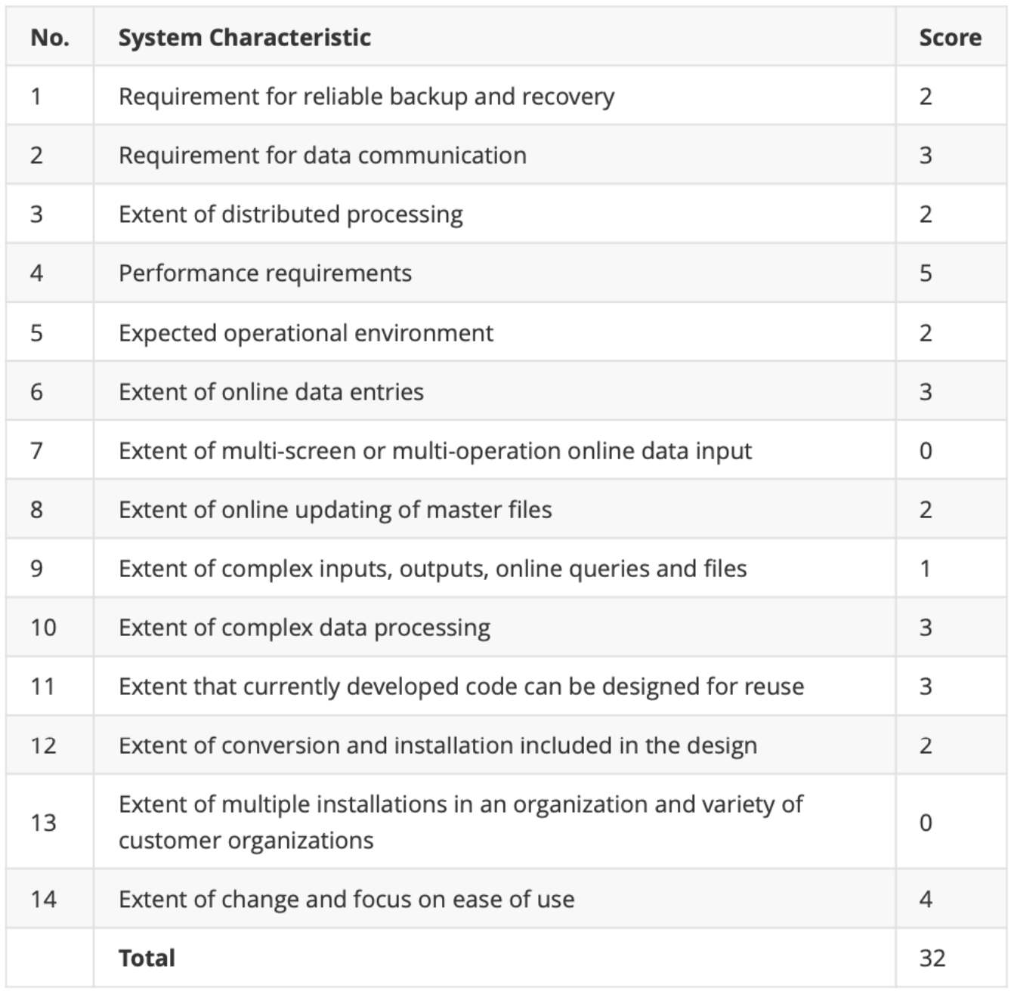
Budget
GBT36964-2018 软件开发成本度量规范
ISO/IEC 软件与系统工程软件测量IFPUG功能规模测量方法
CSBMK-201906 2019年中国软件行业基准数据
Function Point
Notes:
最后得到总的UFP为157，然后我们运用RCAF综合了14个系统特性计算得到总的调整因子为32，最终的VAF由左边的公式计算得到为0.97，最后得到调整后的FP为152.29

Slide 20


Budget
GBT36964-2018 软件开发成本度量规范
ISO/IEC 软件与系统工程软件测量IFPUG功能规模测量方法
CSBMK-201906 2019年中国软件行业基准数据
Effort Estimation
开发
运维
Notes:
之后我们进行了Effort估计，我们区分了开发过程和运维过程的工作量和成本估计并且依照国家标准进行计算，我们以开发过程为例讲解

Slide 21
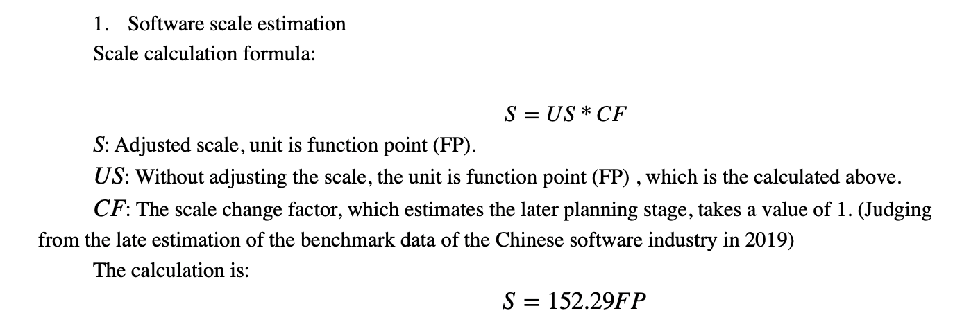
Budget
GBT36964-2018 软件开发成本度量规范
ISO/IEC 软件与系统工程软件测量IFPUG功能规模测量方法
CSBMK-201906 2019年中国软件行业基准数据
Effort Estimation
开发
Notes:
首先是项目范围估计 这是我们的计算公式，

Slide 22
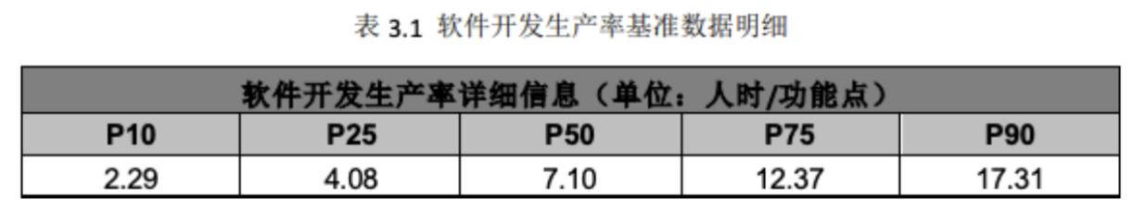
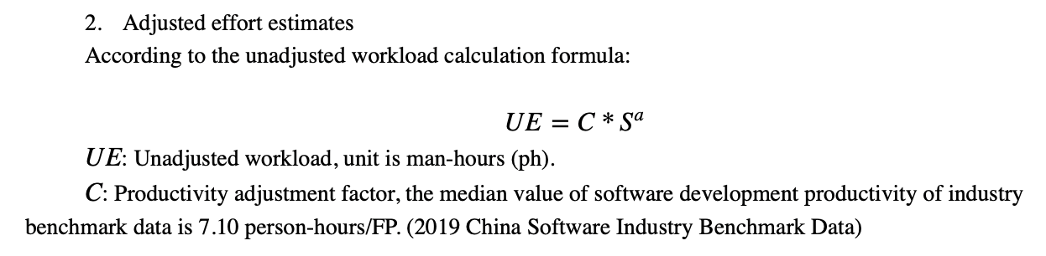
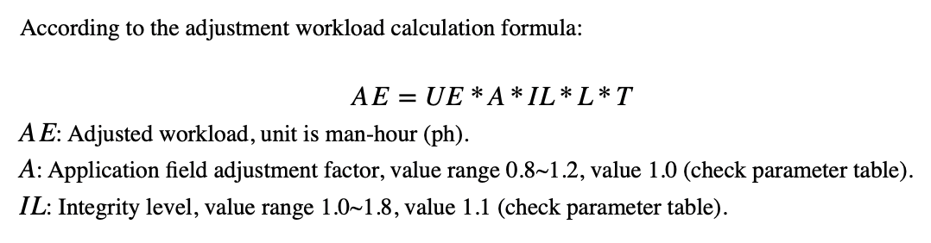
Budget
GBT36964-2018 软件开发成本度量规范
ISO/IEC 软件与系统工程软件测量IFPUG功能规模测量方法
CSBMK-201906 2019年中国软件行业基准数据
Effort Estimation
开发
Notes:
然后根据项目的范围得到了工作量的估计，我们工作量的估计是取了25%～75%间的值作为生产率调整因子，也就是软件开发生产率基准数据

Slide 23
Budget
GBT36964-2018 软件开发成本度量规范
ISO/IEC 软件与系统工程软件测量IFPUG功能规模测量方法
CSBMK-201906 2019年中国软件行业基准数据
Cost Estimation
开发
运维
Notes:
成本估计我们同样分了开发和运维两个部分，以开发部分为例

Slide 24
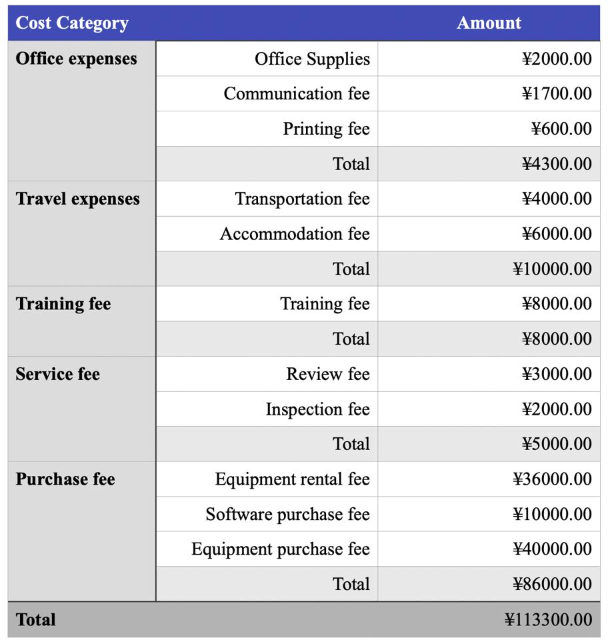
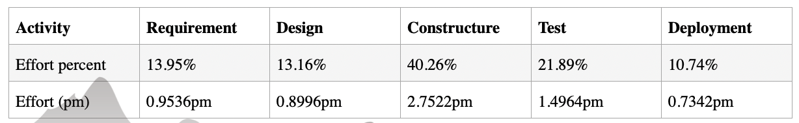
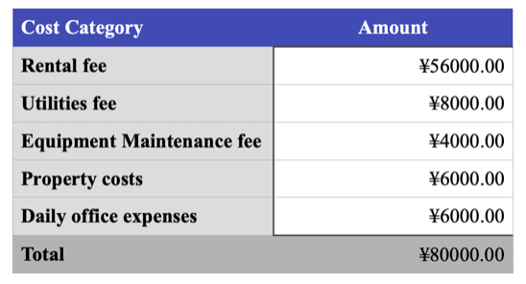
Budget
GBT36964-2018 软件开发成本度量规范
ISO/IEC 软件与系统工程软件测量IFPUG功能规模测量方法
CSBMK-201906 2019年中国软件行业基准数据
Cost Estimation
Direct Labor Cost Estimation
Direct Non-labor Cost Estimates
Indirect Labor Cost Estimation
Indirect Non-labor Cost Estimates
开发
Notes:
我们按照国标标准分成四个部分进行计算，直接人力，间接人力，直接非人力，间接非人力，最后计算得到总的开发成本为38854¥，运维与开发的计算方法相同，不再赘述。

Slide 25
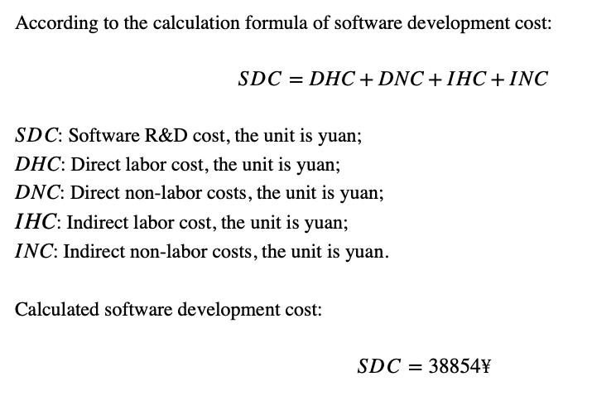
Budget
GBT36964-2018 软件开发成本度量规范
ISO/IEC 软件与系统工程软件测量IFPUG功能规模测量方法
CSBMK-201906 2019年中国软件行业基准数据
Cost Estimation
开发
Notes:
成本估计我们同样分了开发和运维两个部分，以开发部分为例，首先按照国标标准，我们分成四个部分进行计算，直接人力，间接人力，直接非人力，间接非人力，最后计算得到总的开发成本为38854¥，运维与开发的计算方法相同，不再赘述。

Slide 26
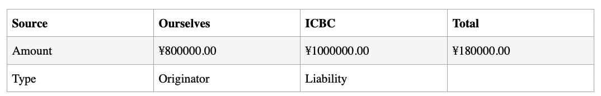
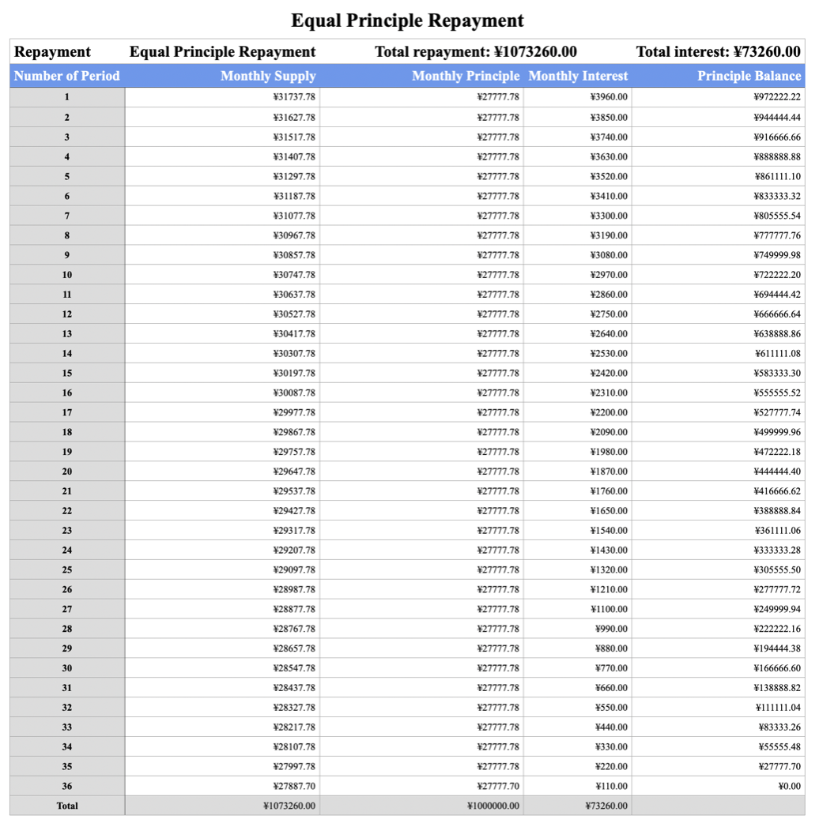
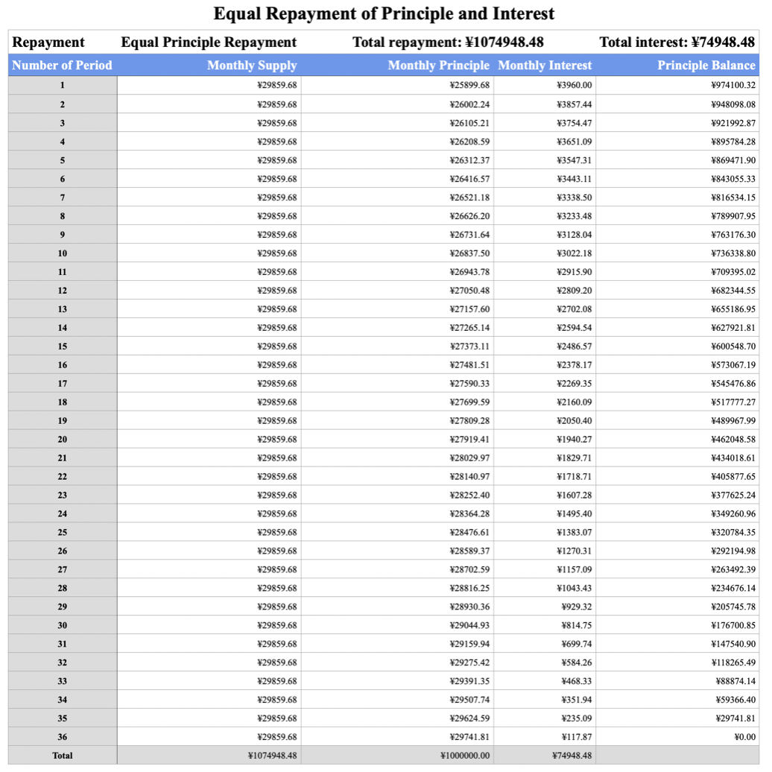
Budget
Repayment Stratigies
√
Notes:
由于我们从中国工商银行贷款了100w作为启动资金，所以接下来我们对我们的还款进行了一个策略规划，第一种是等额本金的还款策略，第二种是等额本息的还款策略。最终我们比较二者之后选择了等额本息的方法

Slide 27
Financial Evaluation
Notes:
第三部分是最核心的Financial Evaluation

Slide 28
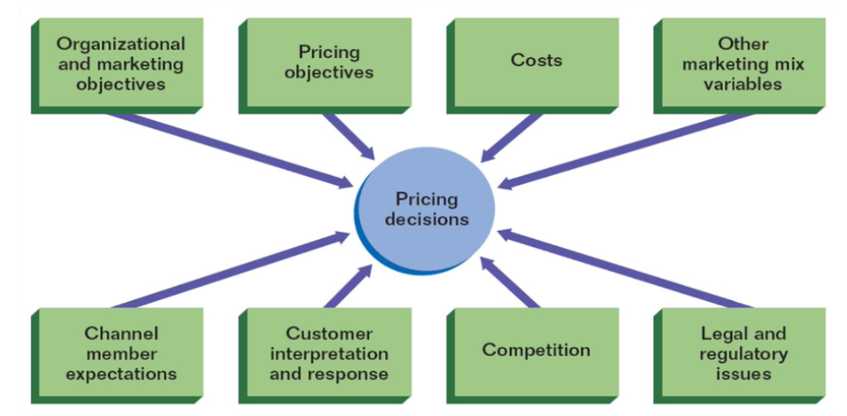
Financial Evaluation
Factor Affecting Pricing
Notes:
首先我们进行了我们公司的定价规划，我们研究了老师课上提到的影响价格的八个主要因素，然后我们选取了最为重要的六个因素进行定价分析

Slide 29
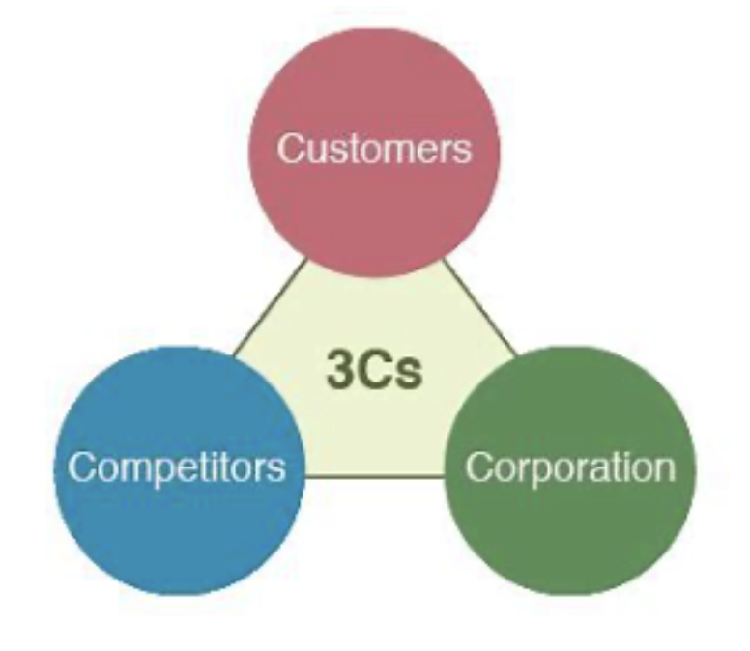
Financial Evaluation
Pricing Strategy
Mark-up pricing
Bundling pricing
Notes:
最终我们采用mark-up pricing和bundling pricing相结合的方法，并运用3Cs strategic triangle model进行最终的定价。我们针对entity game的publisher和customer分别定制了不同的价格策略如下。

Slide 30


Financial Evaluation
Pricing Strategy
Firstly, the entity game publishers who want to use our platform should pay ¥5,000 for their credits and the guarantee of their record in the ministry of industry and information technology annually.
By considering competitor's prices and profit margins, we determined our final profit as 20%. This mean we want to gain 20% of the cost we spend from the entity games publishers.
Mark-up pricing
Bundling pricing
Service A: 50% common customers. ¥10,000 per year (basic)
Service B: 30% customers and a slightly lower promotion effort than Service A. ¥30,000 per year. (middle)
Service C: 20% customers, promotion by our website and their entity games can be chosen firstly. ¥50,000 per year (prime)
Notes:
最终我们采用mark-up pricing和bundling pricing相结合的方法，并运用3Cs strategic triangle model进行最终的定价。我们针对entity game的publisher和customer分别定制了不同的价格策略如下。

Slide 31





Financial Evaluation
Cash Flow Statement
Operating cash flow
Investing cash flow
Financing cash flow
Cash flow inflows
Cash flow outflow
Notes:
接下来我们以三年作为我们的公司的一个周期，综合了成本、营收、税务、贷款、利息等多方面因素，以两种不同的视角绘制了cash flow table
第一种主要考虑的是cash flow inflow和outflow
而第二种我们总结并分类不同的流，分为operating，investing,financing三部分进行展开

Slide 32
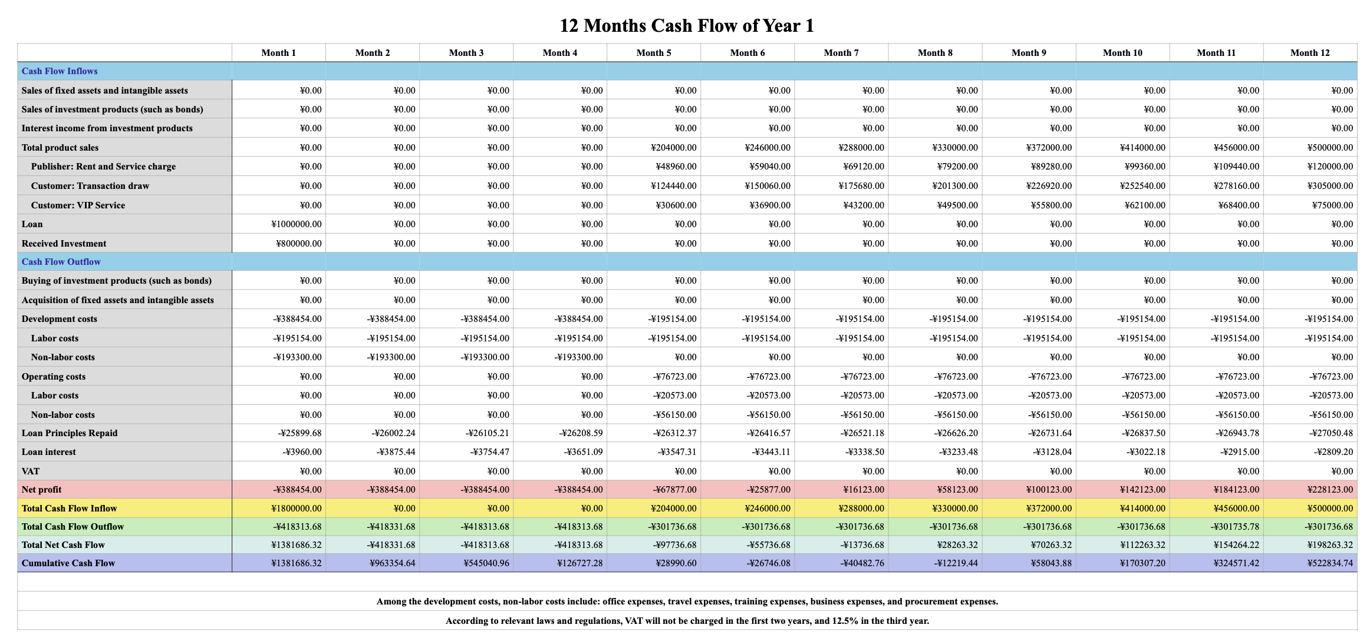
Financial Evaluation
Cash Flow 2020
Notes:
2020年也就是第一年的现金流图 2021年 2022 年，最终是这三年的一个总体情况，从最后的图例可以看出，我们这三年营收逐步上升

Slide 33
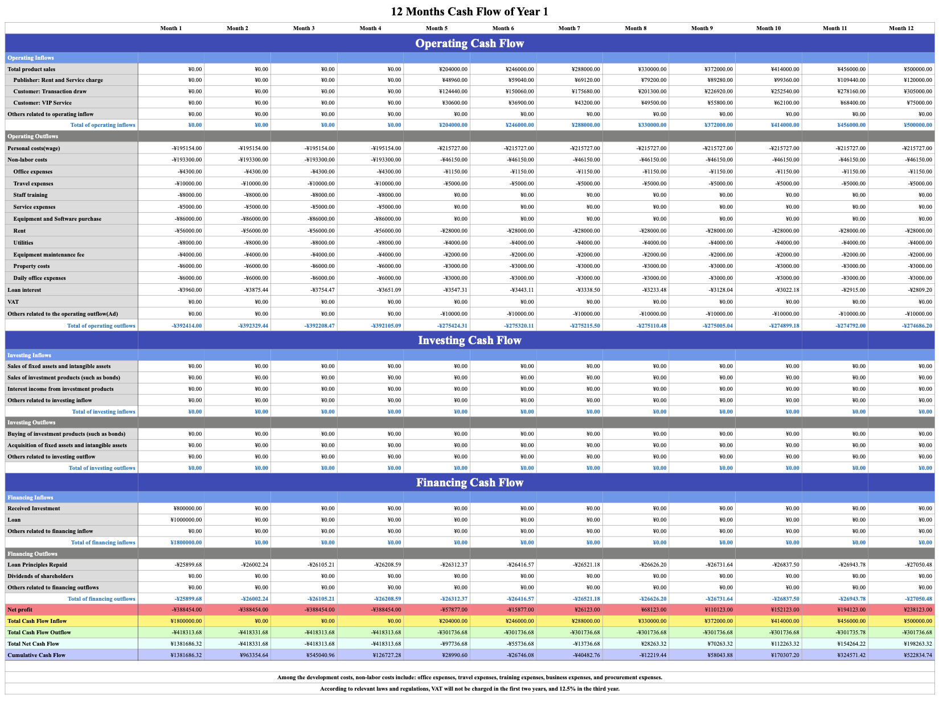
Financial Evaluation
Cash Flow 2020
Notes:
2020年也就是第一年的现金流图 2021年 2022 年，最终是这三年的一个总体情况，从最后的图例可以看出，我们这三年营收逐步上升

Slide 34
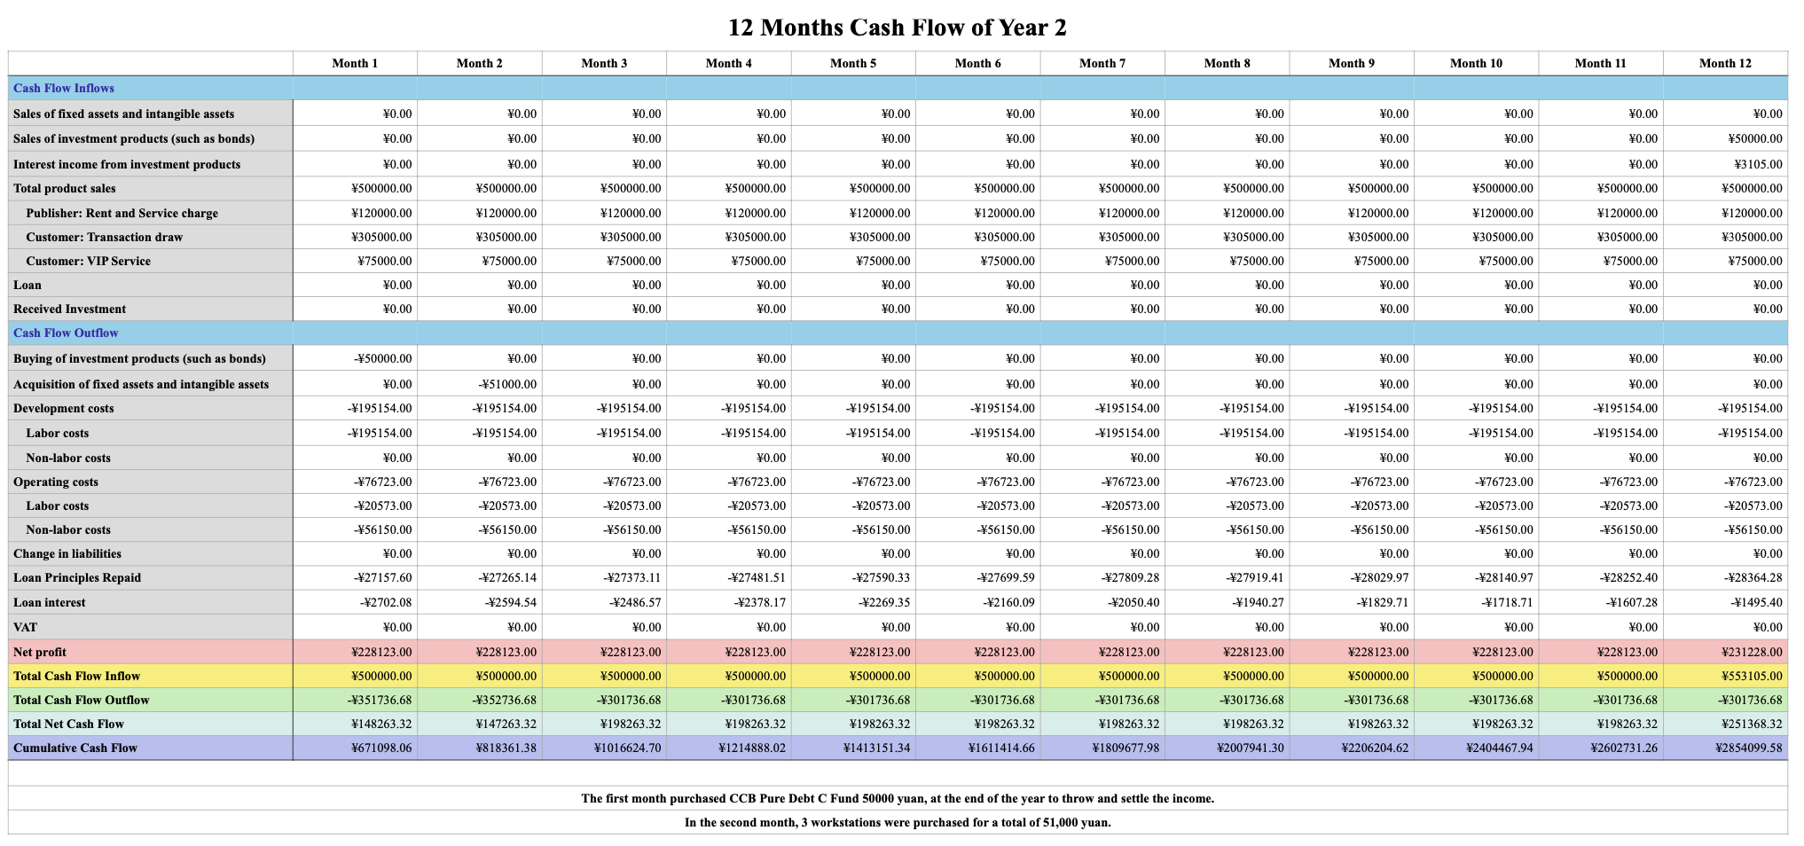
Financial Evaluation
Cash Flow 2021
Notes:
2020年也就是第一年的现金流图 2021年 2022 年，最终是这三年的一个总体情况，从最后的图例可以看出，我们这三年营收逐步上升

Slide 35
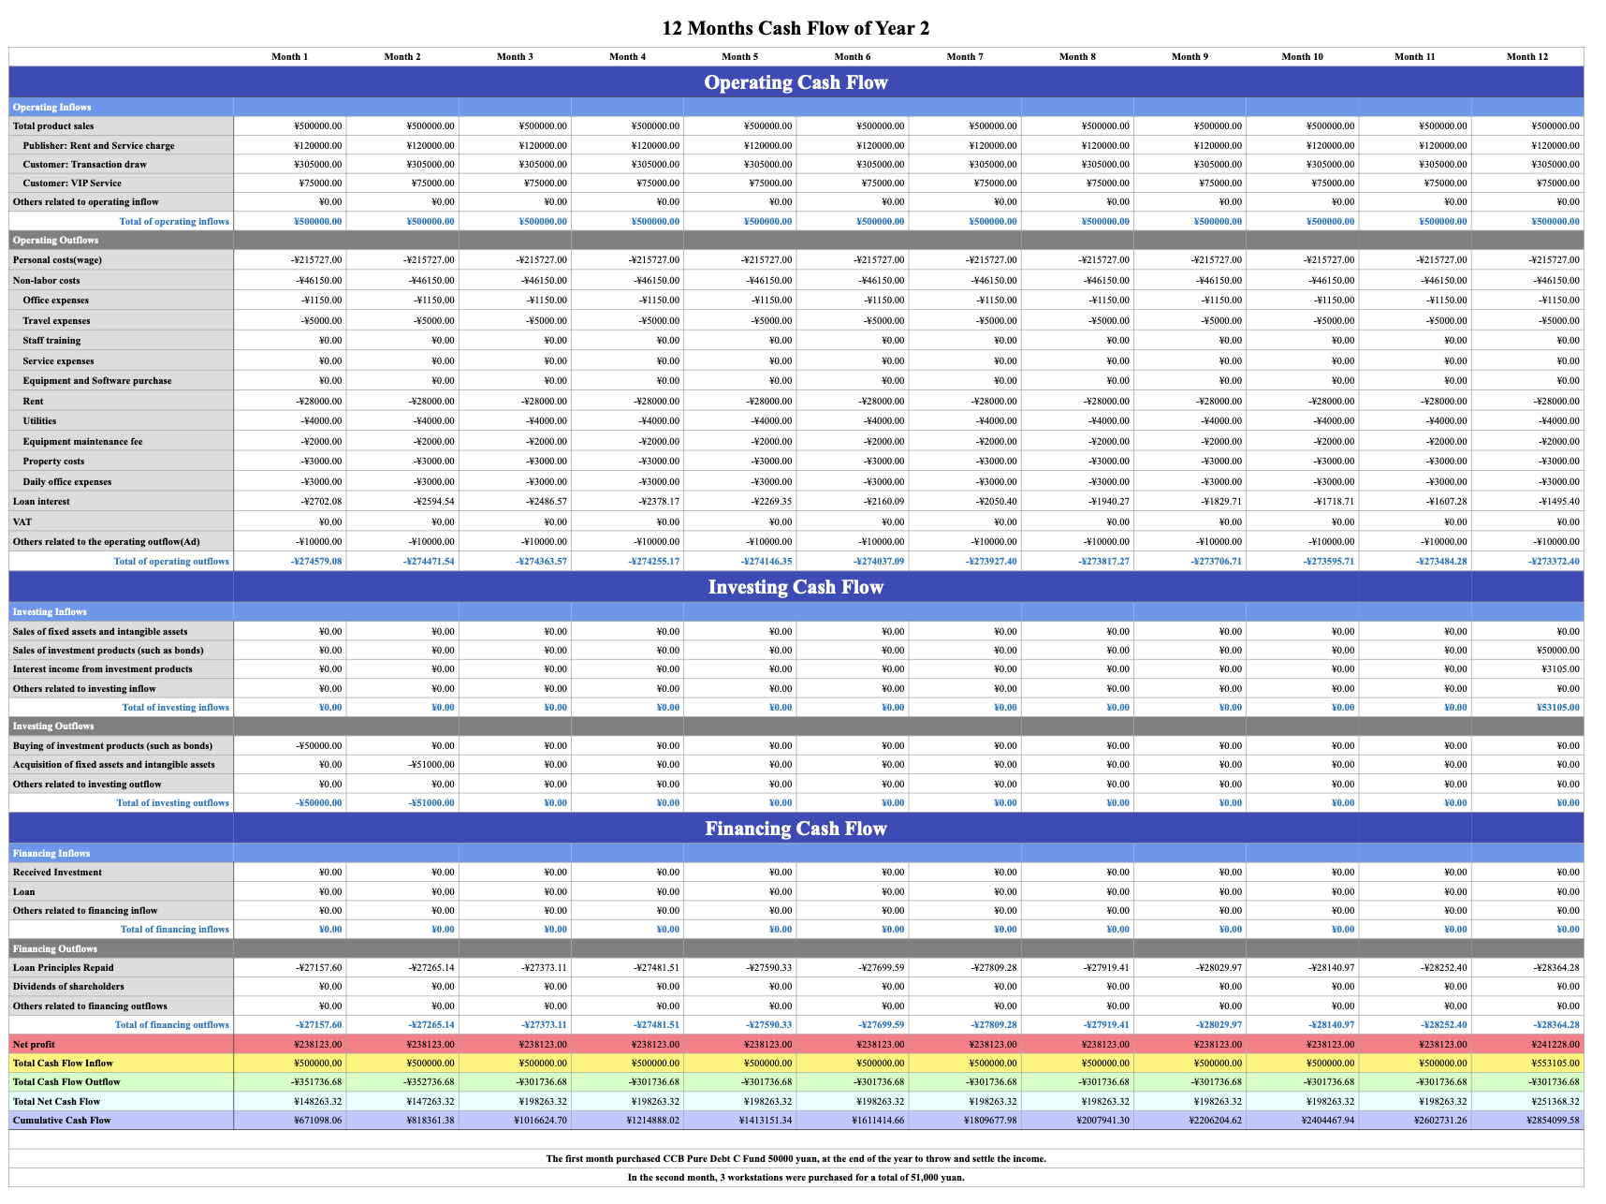
Financial Evaluation
Cash Flow 2021
Notes:
2020年也就是第一年的现金流图 2021年 2022 年，最终是这三年的一个总体情况，从最后的图例可以看出，我们这三年营收逐步上升

Slide 36
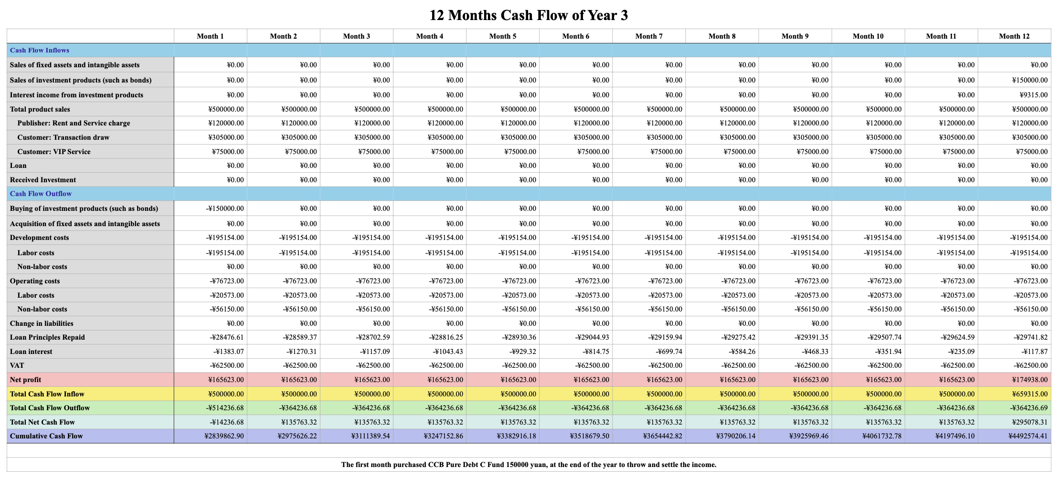
Financial Evaluation
Cash Flow 2022
Notes:
2020年也就是第一年的现金流图 2021年 2022 年，最终是这三年的一个总体情况，从最后的图例可以看出，我们这三年营收逐步上升

Slide 37
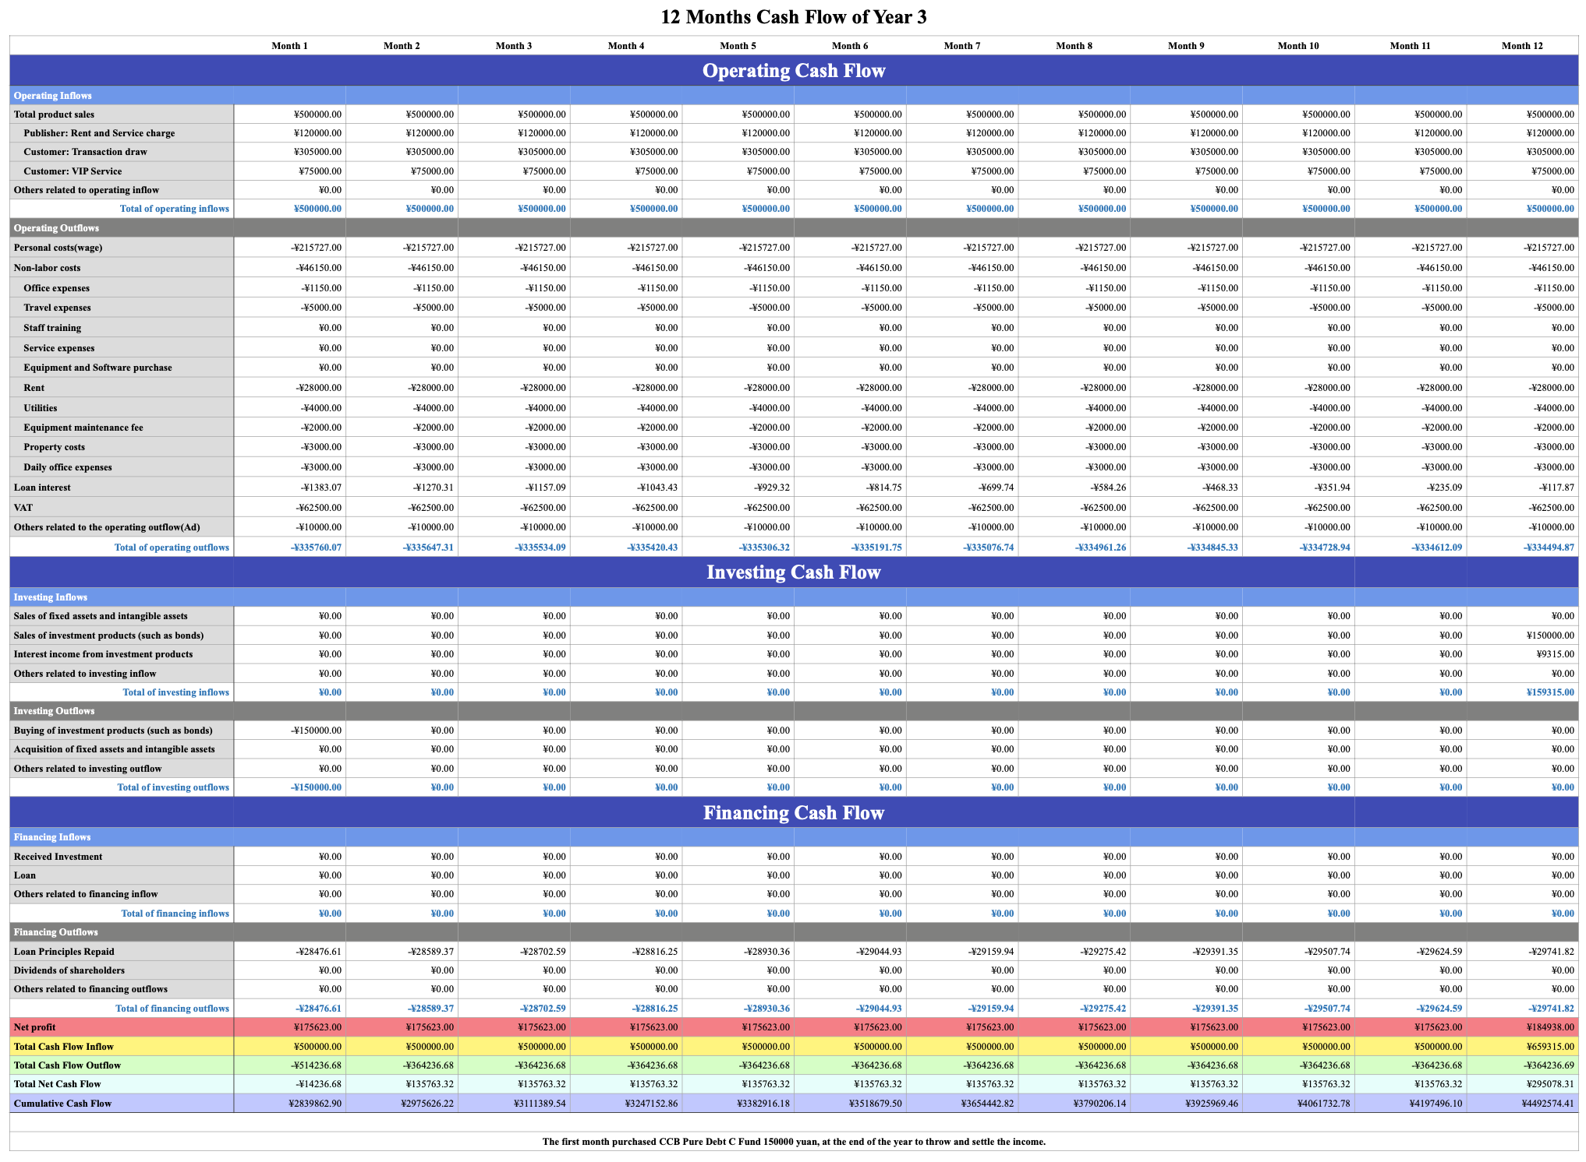
Financial Evaluation
Cash Flow 2022
Notes:
2020年也就是第一年的现金流图 2021年 2022 年，最终是这三年的一个总体情况，从最后的图例可以看出，我们这三年营收逐步上升

Slide 38
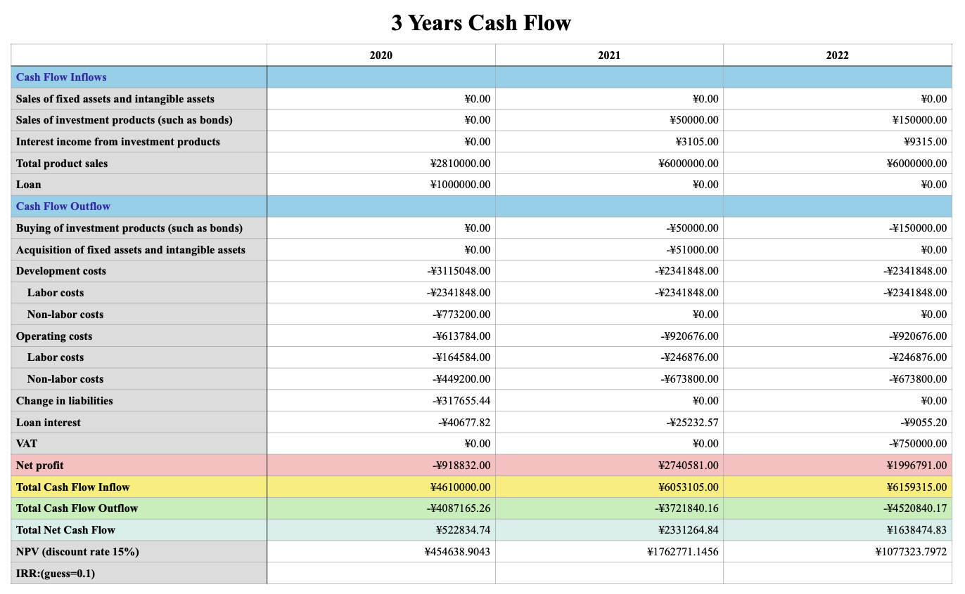
Financial Evaluation
Cash Flow Total of 3 Years
Notes:
2020年也就是第一年的现金流图 2021年 2022 年，最终是这三年的一个总体情况，从最后的图例可以看出，我们这三年营收逐步上升

Slide 39
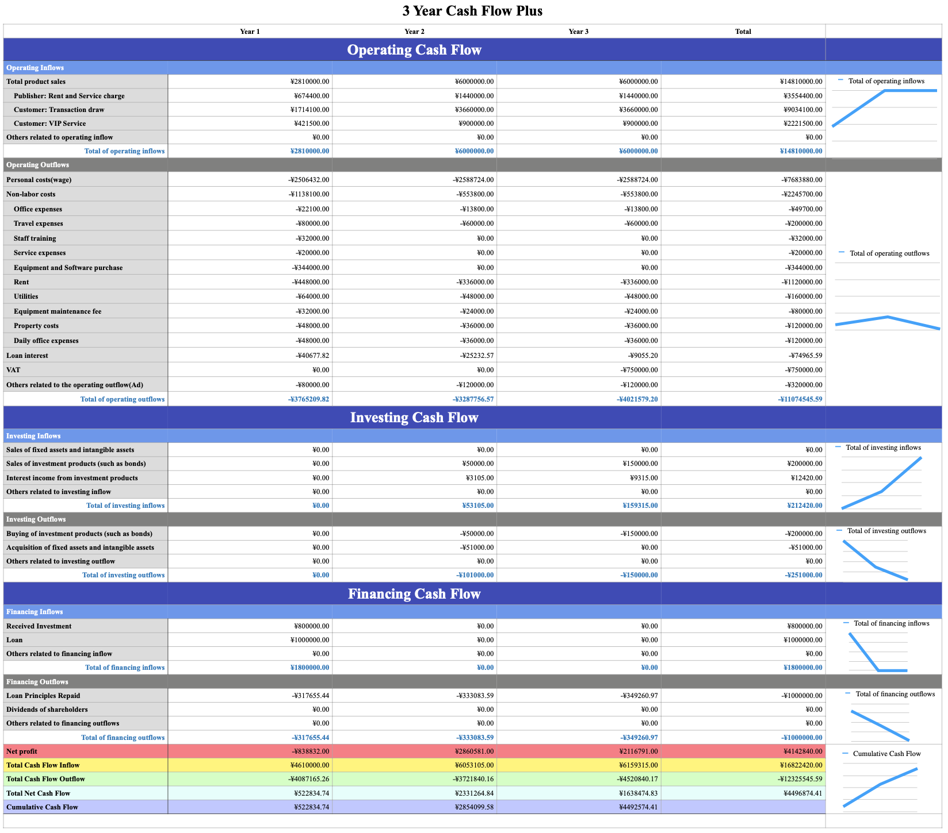
Financial Evaluation
Cash Flow Total of 3 Years
Notes:
2020年也就是第一年的现金流图 2021年 2022 年，最终是这三年的一个总体情况，从最后的图例可以看出，我们这三年营收逐步上升

Slide 40
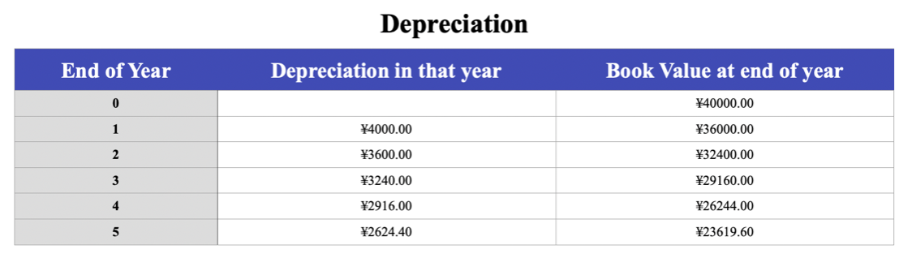
Financial Evaluation
Depreciation & Amortization
Notes:
分析完现金流之后我们研究了折旧和摊销，我们开始投入的hardware共¥4w，software1w，之后分别按照折旧和摊销的公式进行计算，结果如表格所示

Slide 41
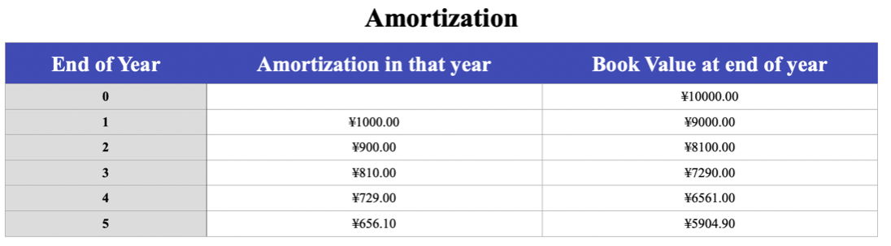
Financial Evaluation
Depreciation & Amortization
Notes:
分析完现金流之后我们研究了折旧和摊销，我们开始投入的hardware共¥4w，software1w，之后分别按照折旧和摊销的公式进行计算，结果如表格所示

Slide 42
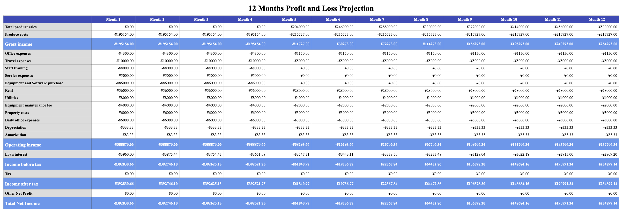
Financial Evaluation
Profit & Loss
Notes:
之后我们综合了上述几点进行了profit & loss分析

Slide 43
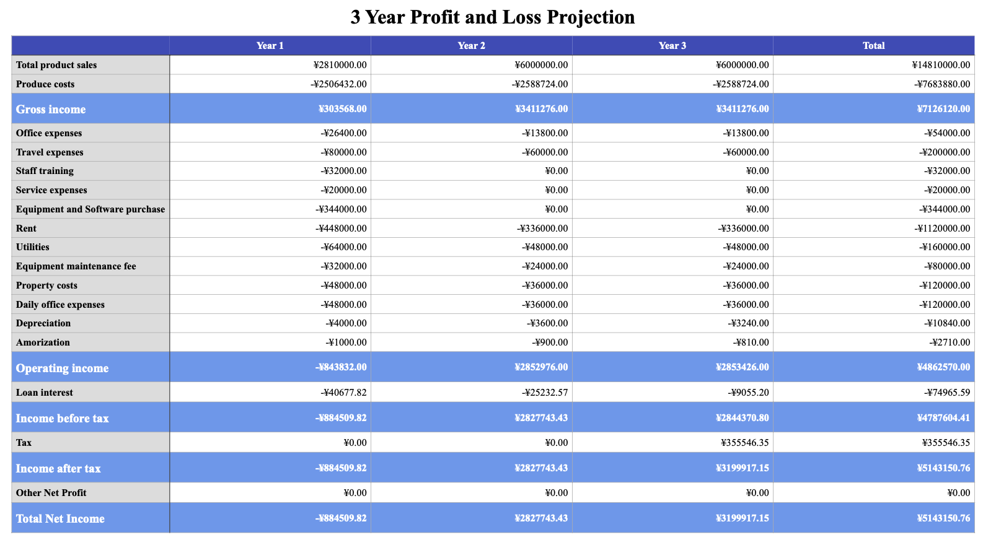
Financial Evaluation
Profit & Loss
Notes:
之后我们综合了上述几点进行了profit & loss分析

Slide 44
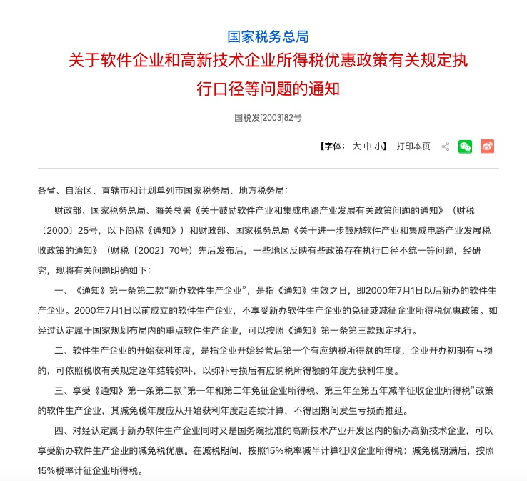
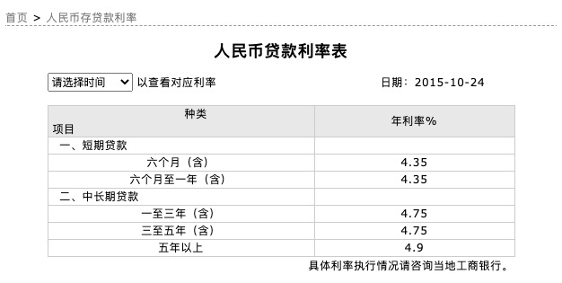
Financial Evaluation
Tax
Notes:
其中公司个人所得税部分我们参考了「国家税务总局」的相关政策

Slide 45
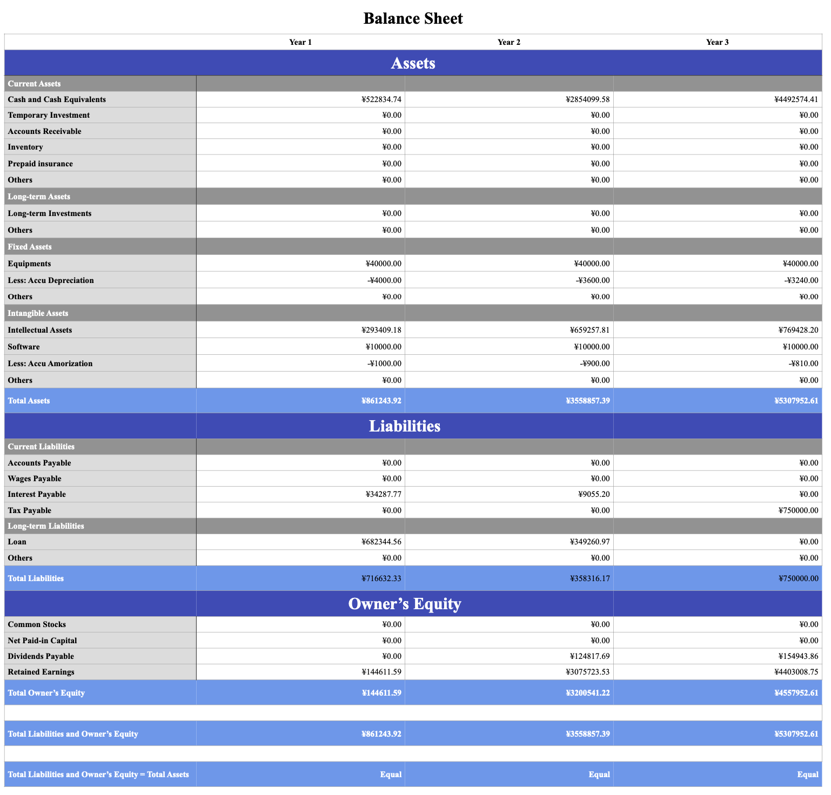
Financial Evaluation
Balance Sheet
In intangible assets, we have to think about intellectual assets. Here, we have searched for information about intellectual assets. This is because the value of knowledge assets is difficult to measure, so there is no need to consider amortization.
Notes:
最后我们选定了11月31这一个具体的时间点进行分析，得到了我们公司三年的balance sheet，其中一些约束和考量这里不做详细展开，请老师参考文档

Slide 46
Economic Evaluation
Notes:
最后一部分我们进行项目Economic 分析

Slide 47
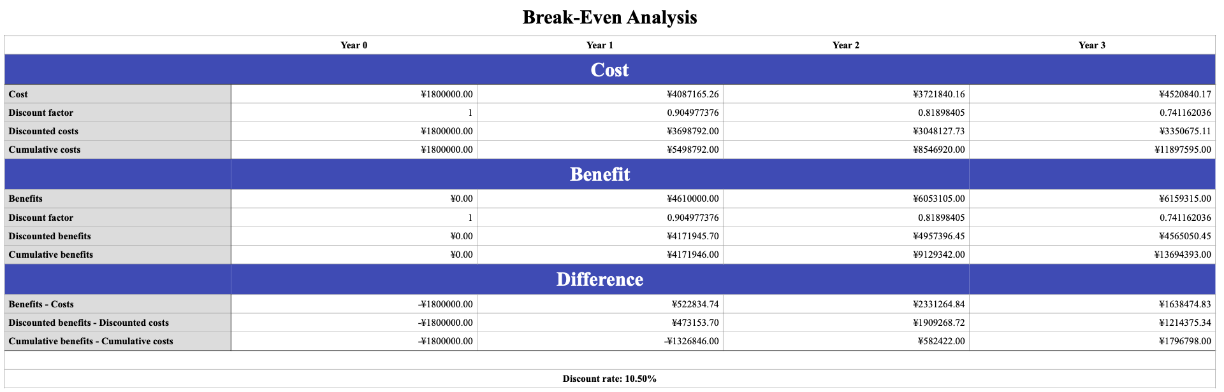
Economic Evaluation
Break-Even Analysis
Notes:
我们根据我们的现金流进行了收支平衡点分析

Slide 48
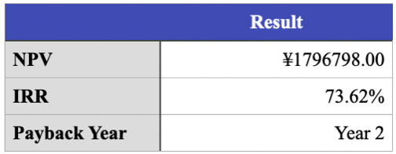
Economic Evaluation
NPV IRR Paybackyear
It can be shown from the table that the NPV is greater than 0, indicating that the project is worthwhile to be invest. Also, you can see that the cumulative net cash flow is <0 for the first year and >0 for the second year, so the payback year is in the second year. Finally, the calculated IRR is 73% which is very bigger than the discount rate of 10.5%, indicating that the project is profitable.
Notes:
以及净现值、内部回报率以及投资回收期的相关计算

Slide 49
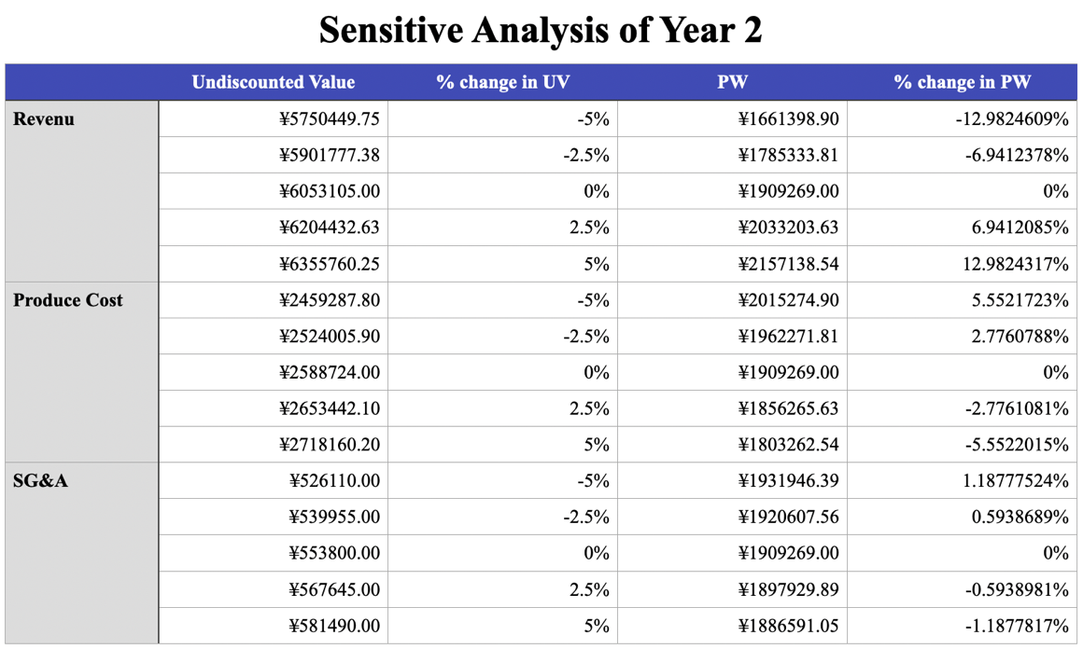
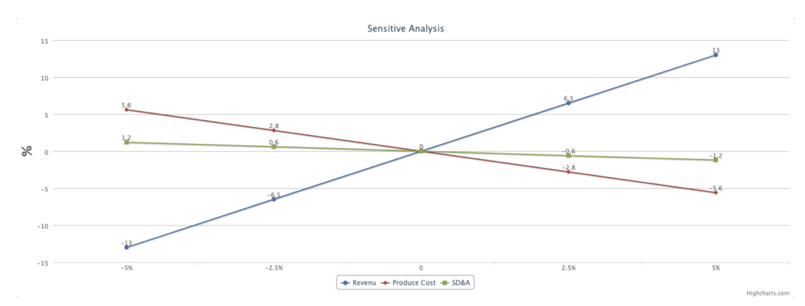
Economic Evaluation
Sensitivity Analysis
Notes:
同时以我们的营收、人力支出、杂项支出为变量进行了敏感度分析，发现我们的项目对营收更加敏感。

Slide 50
感谢老师聆听
“ICE”—Online Entity Game Store
第七组
张喆，陈开昕，卜滴

